Slide 2
Bo‘lim: Mening mahallam
Kimni qo‘shni deymiz? Kamola Sodiq qizi
33-dars

Slide 5
Savollarga javob bering.
1
Kimlarni qo‘shni deymiz?
2
Temurning bobosi aytgan fikrga qo‘shilasizmi?
Nima uchun?
3
Mahalladoshlar bilan ahil bo‘lish uchun nima qilish kerak?
4
Mahallangizdagi odamlarga qanday yaxshilik qilishingiz mumkin?

Slide 6
Partadoshingiz bilan biringiz bobo, biringiz bola bo‘lib dialogni qayta o‘qing. So‘zlarni aniq va to‘g‘ri talaffuz qiling.

Slide 8
Mahalladagi qo‘shnilaringiz bir-biri bilan uchrashib
qolganda eng ko‘p qanday so‘z yoki gaplarni ishlatadi? Yodingizda qolganlarini yozing.
Assalomu alaykum qo‘shnijon!
Sog‘liklaringiz yaxshimi?
Xonadonlar tinchmi?
Uyga kiring, mehmon qilaman.

Slide 9
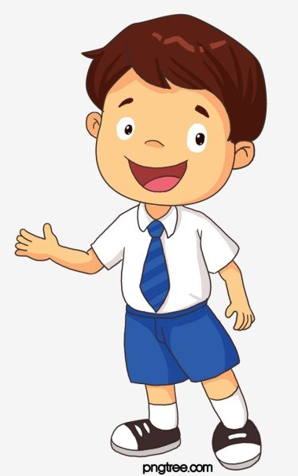
Bugungi dars haqida
oila a’zolaringiz bilan suhbatlashing

